Slide 1

Ныхасы темӕ:
Ӕмбалы фарнӕй хох дӕр нӕры.

Slide 2

Урочы эпиграф:
ӔМБАЛЫ фАРСМӕ АМОНД Цӕры

Slide 3

Карточкӕ
Бӕрӕггонд дзырдтӕн ссарын сӕ кӕрӕттӕ ӕмӕ сӕ рахицӕн кӕнын.
1 къорд
Ӕмбалӕн аргъ кӕнын хъӕуы. Де’ мбалыл дӕ зӕрдӕ дар. Ӕцӕг ӕмбалимӕ хӕсты быдыры дӕр ӕнцон у.
.
2 къорд
Дӕ хӕларӕй хуыздӕр дӕ ничи бамбардзӕн.
Хӕларимӕ хӕларӕй цӕрын хъӕуы. Хӕлары
макуы асай.

Slide 4
Ӕмбалӕн,де мбалыл, ӕмбалимӕ.
Хӕларӕй, хӕларимӕ, хӕлары

Slide 5

Дзырдуатон куыст
Уӕздан,фӕзминаг, зондджын, хӕларзӕрдӕ,коммӕгӕс
УИДАГ

Slide 6

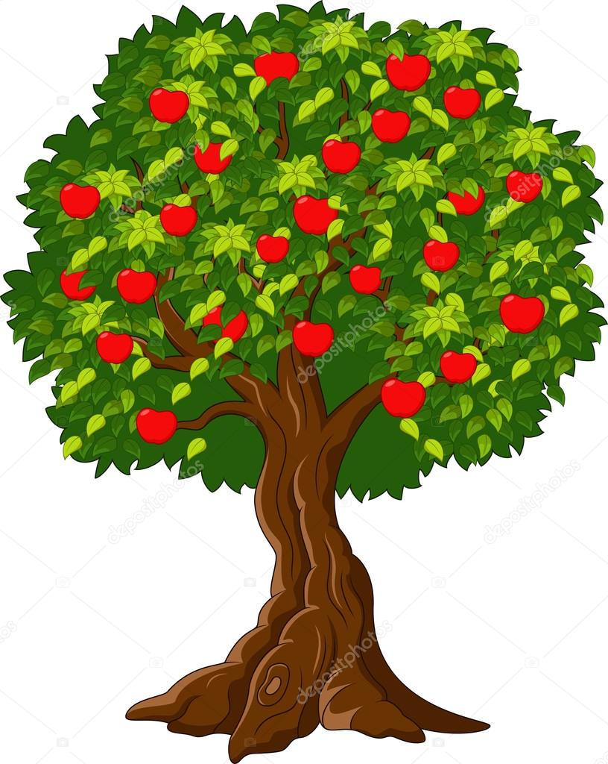
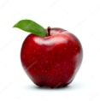
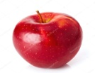
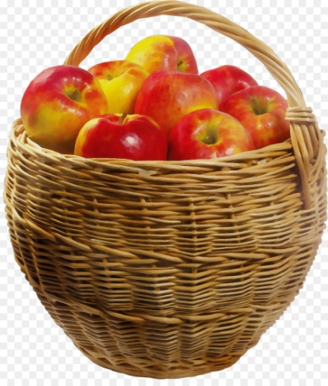

Slide 7
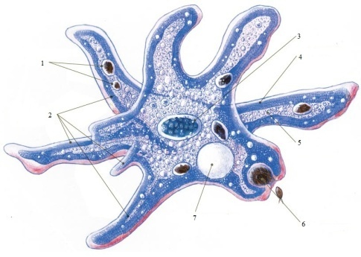
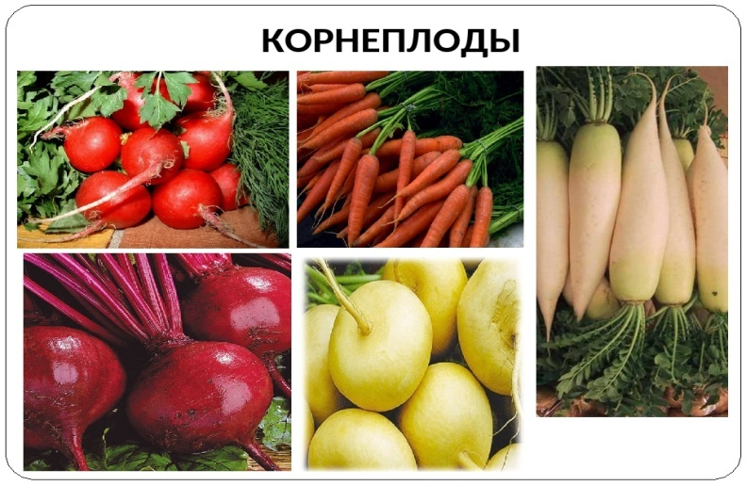
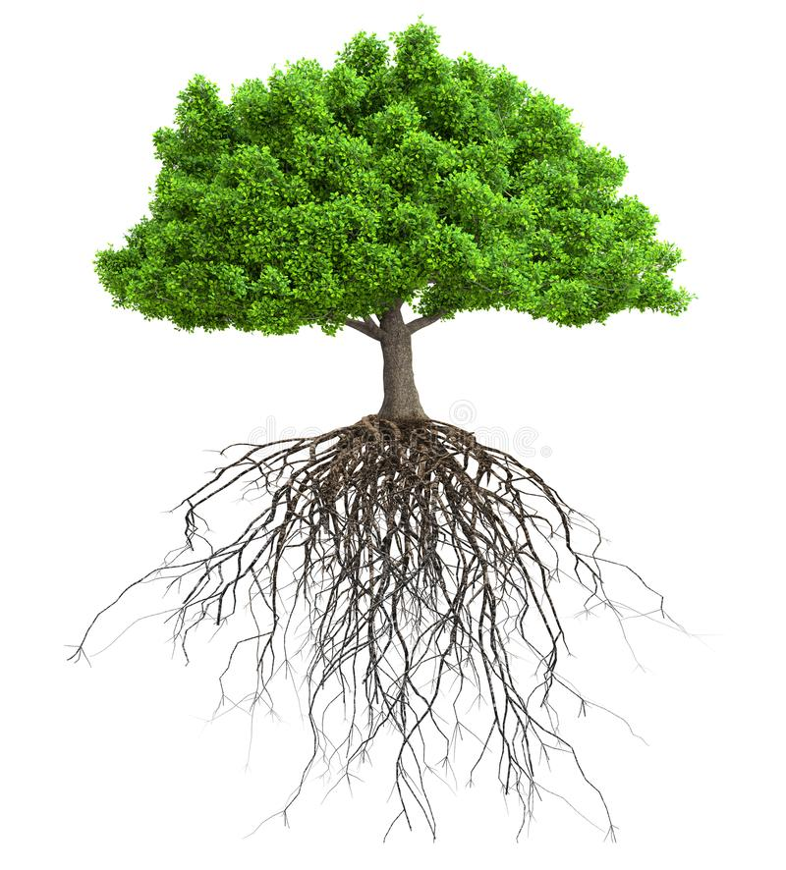

Уидагдыргъ
Дзырды уидаг – корень слова
Уидагкъах
КОРНЕНО́ЖКА
1. биол. одноклеточный организм, способный выпускать ложноножки
Фыссын
ныффыссын
Уидагджын –
с корнями
Ӕмуидагон дзырдтӕ –однокоренные слова
уидагдыргъ
уидагкъах
уидагджын

Slide 8

Урочы темӕ:
Уидаг.
Ӕмуидагон дзырдтӕ .

Slide 9

Текстыл куыст
Цардис ӕмӕ уыдис иу лӕг. Царды фӕндагыл йемӕ ӕмдзу кодтой ӕртӕ хуыцауы: амонды хуыцау, фарны хуыцау, хӕлардзинады хуыцау. Уыдоны фӕрцы лӕгӕн бирӕ цыдӕртӕ бантыст, ницы хъуаг уыди, ӕмӕ йӕм иу бон хуыцӕуттӕ ӕрбацыдысты.
- Мӕнӕ хорз лӕг, дӕ цард сарӕзтай, тынг бирӕ дын бантыст, махӕн та цӕуын афон у, фӕлӕ дӕ бон у не ртӕйӕ иуы ныууадзын.
Ахъуыды кодта лӕг ӕмӕ дзуапп радта:
- Хӕлардзинады хуыцау лаууӕд мемӕ. Йӕхӕдӕг ацыди ӕмӕ схуыссыд. Райсом раджы йӕ цӕстытӕ байгом кодта ӕмӕ ауыдта ӕртӕ хуыцауы дар. Бадис кодта:
-Цӕуинаг куы уыдыстут, уӕд цӕмӕн баззадыстут?
-Уымӕн ӕмӕ ды ныууагътай дӕ фарсмӕ хӕлардзинады хуыцауы, уый махӕн дӕр у нӕ зынаргъ хӕлар. Хӕлардзинадӕй зынаргъдӕр ницы ис а зӕххыл, ӕмӕ мах дӕр баззадыстӕм,- дзуапп радтой хуыцауттӕ.
Раттут сӕргонд ацы текстӕн.
Цӕуыл дзы цӕуы дзырд?
Сымах та куыд хъуыды кӕнут?

Slide 10

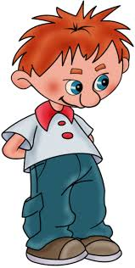
Ӕмбисӕндтӕ
ӔнӔ Ӕмбал
Хорз Ӕмбал
Ӕмбал бахъуаджы сахат
Ӕмбалы фирнӔй
зын сахат сбӔрӔг вӔййы
ЦӔрӔн нӔй
Хох дӔр нӔры
Стыр ныфс у

